Slide 1

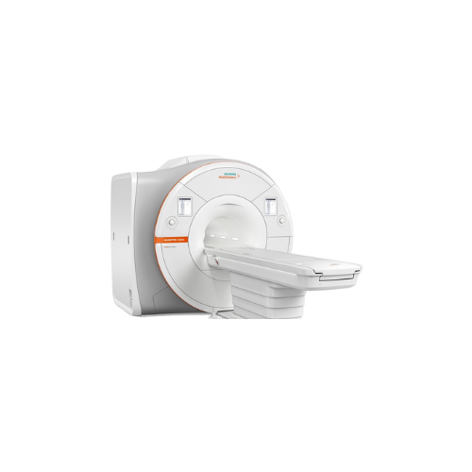
MÁY MRI
BÀI GIẢNG HUẤN LUYỆN AN TOÀN LAO ĐỘNG
BẢN QUYỀN THUỘC AN TOÀN NAM VIỆT

Slide 2
Một số vụ tai nạn lao động khi vận hành máy MRI
Các tai nạn lao động trong quá trình vận hành máy MRI (Magnetic Resonance Imaging) là mối quan tâm nghiêm trọng trong ngành y tế:
  Tác động từ nam châm mạnh
  Nguy cơ điện từ và nhiệt độ
  Động cơ và các thiết bị liên quan

Slide 3
Tóm tắt bài học
1. Giới thiệu
2. Thành Phần Và Chức Năng Của máy MRI
3. Kiểm tra và bảo trì an toàn trước khi vận hành máy MRI
4. Quy trình vận hành an toàn máy MRI
5. Đánh giá rủi ro và quản lý mối nguy khi vận hành máy MRI
6. Các yếu tố ảnh hưởng đến an toàn lao động khi vận hành máy MRI
7. Đào tạo an toàn lao động về kỹ năng vận hành máy MRI
8. Ý nghĩa của an toàn lao động trong việc vận hành máy MRI

Slide 4
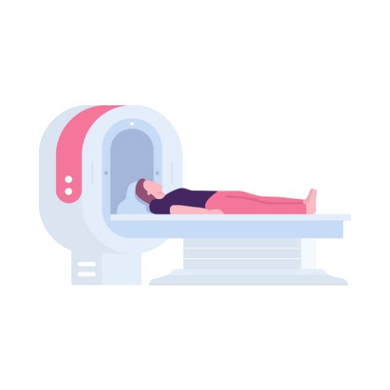
Giới thiệu
A. Tổng quan về tầm quan trọng của an toàn lao động khi vận hành máy MRI
An toàn lao động là một yếu tố vô cùng quan trọng trong quá trình vận hành máy MRI (Magnetic Resonance Imaging).
Máy MRI sử dụng các từ trường mạnh để tạo hình ảnh cơ thể bệnh nhân, và do đó, đòi hỏi các biện pháp an toàn đặc biệt để đảm bảo sự bảo vệ cho người sử dụng và bệnh nhân.

Slide 5
Giới thiệu
B. Các giao thức và quy định an toàn quan trọng khi vận hành máy MRI
Các giao thức và quy định an toàn khi vận hành máy MRI đóng vai trò cực kỳ quan trọng để đảm bảo sự an toàn cho nhân viên y tế và bệnh nhân. Trước khi thực hiện bất kỳ thủ tục nào, nhân viên phải được đào tạo về các nguy cơ tiềm ẩn của từ trường mạnh và các biện pháp an toàn cần thiết.
Một số giao thức chính bao gồm việc loại bỏ các vật dụng kim loại trên người, đeo đồ bảo hộ chống từ trường và kiểm tra an toàn của các thiết bị y tế.

Slide 6
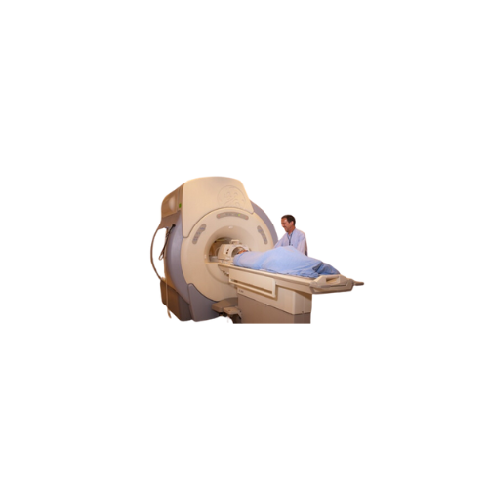
Thành Phần Và Chức Năng Của máy MRI
A. Các thành phần khác nhau của máy MRI:
Nam châm từ (Superconducting Magnet): Đây là thành phần chủ chốt của máy MRI, tạo ra một từ trường mạnh và đồng nhất để tạo hình ảnh cơ thể. Nam châm từ thường được làm từ hợp kim niobium-titan và cần được làm lạnh đến nhiệt độ rất thấp để trở thành siêu dẫn điện.
Đơn vị radio tần số (RF Unit): Đây là thành phần tạo ra các xung radio tần số để kích thích nguyên tử trong cơ thể phát ra tín hiệu. RF Unit cũng thu nhận và xử lý các tín hiệu từ cơ thể để tạo ra hình ảnh.

Slide 7
Thành Phần Và Chức Năng Của máy MRI
B. Cấu trúc và nguyên lý hoạt động của máy MRI:
Máy MRI (Magnetic Resonance Imaging) là một công nghệ chẩn đoán hình ảnh tiên tiến được sử dụng rộng rãi trong y học. Cấu trúc cơ bản của máy MRI bao gồm một nam châm cực mạnh tạo ra trường từ (magnetic field) và các cuộn cảm (coils) phát và thu sóng radio tần số cao.
Người bệnh được đặt vào trong trường từ này trong khi máy tạo ra các xung radio và theo dõi đáp ứng từ cơ thể.

Slide 8
Thành Phần Và Chức Năng Của máy MRI
C. Ứng dụng trong ngành ngành y tế của máy MRI:
Máy MRI (Magnetic Resonance Imaging) là công cụ vô cùng quan trọng trong ngành y tế với nhiều ứng dụng đa dạng. Một trong những ứng dụng chính của MRI là chẩn đoán các bệnh lý não bộ và hệ thần kinh.
Nó cho phép các bác sĩ xem xét chi tiết cấu trúc não, phát hiện khối u, đánh giá tổn thương do đột quỵ, bệnh Alzheimer và các bệnh lý khác.

Slide 9
Thành Phần Và Chức Năng Của máy MRI
D. Những rủi ro liên quan đến việc vận hành máy MRI:
Việc vận hành máy MRI (hình ảnh từ trường điện từ) là một quá trình phức tạp và có những rủi ro tiềm ẩn cần được quan tâm. Trong quá trình sử dụng máy MRI, người bệnh cần tuân thủ nghiêm ngặt các quy định an toàn do nhân viên y tế chỉ định.
Một trong những rủi ro chính là tương tác với từ trường mạnh của máy MRI. Đây có thể gây ra các vấn đề như đau đầu, chóng mặt hoặc thậm chí là tổn thương não đáng kể nếu các hướng dẫn không được tuân theo.

Slide 10
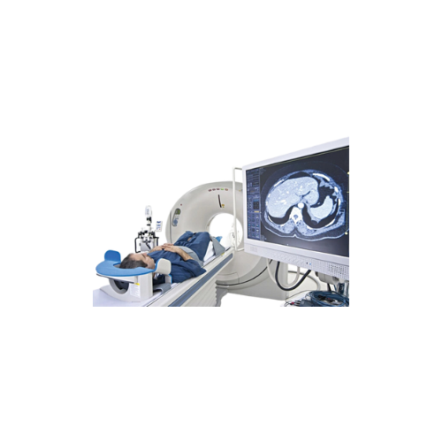
Kiểm tra và bảo trì an toàn trước khi vận hành máy MRI
A. Kiểm tra an toàn trước khi vận hành máy MRI
Trước khi vận hành máy MRI (hình ảnh từ trường điện từ), việc kiểm tra an toàn là bước cực kỳ quan trọng để đảm bảo sự an toàn của người bệnh và nhân viên y tế.
Đầu tiên, cần xác định rõ về lịch sử sức khỏe của bệnh nhân, đặc biệt là các thông tin liên quan đến kim loại trong cơ thể như các cấy ghép, đinh vít, hoặc mảnh vật kim loại khác. Thông tin này quan trọng để tránh tương tác không mong muốn với từ trường mạnh của máy MRI.

Slide 11
Kiểm tra và bảo trì an toàn trước khi vận hành máy MRI
B. Hướng dẫn bảo trì máy MRI định kỳ
Thứ nhất, việc kiểm tra và vệ sinh hệ thống là cần thiết. Đây bao gồm kiểm tra và làm sạch các bộ lọc để đảm bảo không khí và nước làm mát được lưu thông một cách hiệu quả. Ngoài ra, các bộ phận cơ học và điện tử của máy cũng cần được kiểm tra định kỳ để phát hiện và khắc phục sớm các vấn đề tiềm ẩn.
Tiếp theo, việc kiểm tra hệ thống từ trường là bước quan trọng trong bảo trì máy MRI. Các thông số từ trường cần được đo và kiểm tra để đảm bảo rằng máy đang hoạt động ổn định và đáp ứng các tiêu chuẩn kỹ thuật.

Slide 12
Quy trình vận hành an toàn máy MRI
A. Hướng dẫn từng bước về quy trình vận hành máy MRI an toàn:
Quy trình vận hành máy MRI (hình ảnh từ trường điện từ) an toàn đòi hỏi tuân thủ các bước và quy định cụ thể để đảm bảo sự an toàn cho người bệnh và nhân viên y tế.
Đầu tiên, trước khi bước vào khu vực MRI, người bệnh cần được hướng dẫn và cung cấp thông tin chi tiết về các yêu cầu an toàn. Họ cần tháo hết các vật dụng kim loại như đồng hồ, dây chuyền, móng tay giả và báo cáo bất kỳ thông tin y tế nào liên quan đến kim loại trong cơ thể.

Slide 13
Quy trình vận hành an toàn máy MRI
B. Các biện pháp xử lý khẩn cấp và cơ chế ứng phó sự cố khi vận hành máy MRI
Trong quá trình vận hành máy MRI (hình ảnh từ trường điện từ), các biện pháp xử lý khẩn cấp và cơ chế ứng phó sự cố là rất quan trọng để đảm bảo an toàn cho người bệnh và nhân viên y tế.
Trước tiên, nếu có bất kỳ vấn đề nào xảy ra trong quá trình chụp MRI, nhân viên y tế cần ngay lập tức ngắt kết nối từ trường và đưa bệnh nhân ra khỏi khu vực MRI để giảm thiểu nguy cơ.

Slide 14
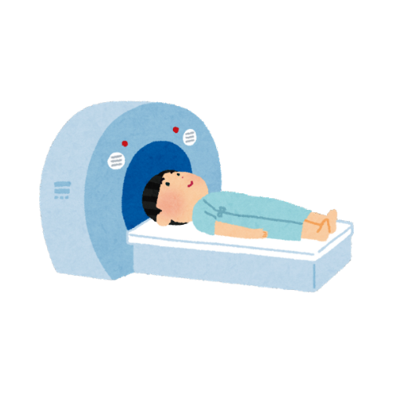
Đánh giá rủi ro và quản lý mối nguy khi vận hành máy MRI
A. Nhận diện các rủi ro, mối nguy hiểm tiềm ẩn trong vận hành máy MRI:
Trước khi vận hành máy MRI (hình ảnh từ trường điện từ), việc nhận diện các rủi ro và mối nguy hiểm tiềm ẩn là cực kỳ quan trọng để đảm bảo an toàn cho người bệnh và nhân viên y tế.
Một trong những rủi ro chính là tương tác với từ trường mạnh của máy MRI. Nếu có kim loại hoặc vật dụng kim loại không an toàn được mang vào khu vực MRI, chúng có thể bị hút vào từ trường mạnh, gây nguy hiểm cho người và thiết bị xung quanh.

Slide 15
Đánh giá rủi ro và quản lý mối nguy khi vận hành máy MRI
B. Các chiến lược phòng ngừa mối nguy hiệu quả khi vận hành máy MRI:
1. Kiểm tra và bảo dưỡng định kỳ máy MRI để việc vận hành an toàn
  Việc kiểm tra và bảo dưỡng định kỳ máy MRI là bước quan trọng để đảm bảo an toàn trong quá trình vận hành. Đầu tiên, các hệ thống cơ khí và điện tử của máy cần được kiểm tra thường xuyên để phát hiện và khắc phục sớm các vấn đề tiềm ẩn.
  Điều này bao gồm kiểm tra các bộ phận quan trọng như hệ thống làm mát, hệ thống từ trường, và hệ thống điều khiển để đảm bảo chúng hoạt động đúng cách.

Slide 16
Đánh giá rủi ro và quản lý mối nguy khi vận hành máy MRI
B. Các chiến lược phòng ngừa mối nguy hiệu quả khi vận hành máy MRI:
2. Tuân thủ các quy định an toàn lao động để việc vận hành an toàn máy MRI an toàn
  Để đảm bảo vận hành máy MRI (hình ảnh từ trường điện từ) an toàn, việc tuân thủ các quy định an toàn lao động là rất quan trọng. Đầu tiên, tất cả nhân viên y tế và kỹ thuật viên tham gia vào quá trình vận hành máy MRI cần được đào tạo về các nguy cơ và biện pháp phòng ngừa.
  Đào tạo này cần bao gồm việc sử dụng thiết bị bảo hộ cá nhân đầy đủ như áo chống tia X, mũ bảo hiểm và khẩu trang.

Slide 17
Đánh giá rủi ro và quản lý mối nguy khi vận hành máy MRI
B. Các chiến lược phòng ngừa mối nguy hiệu quả khi vận hành máy MRI:
3. Xác định và đánh dấu vùng an toàn khi vận hành máy MRI
  Đầu tiên, khu vực nơi máy MRI đặt cần được xác định và đánh dấu rõ ràng. Đây là vùng có từ trường mạnh và chỉ nhân viên được đào tạo mới được phép vào khu vực này.
  Tiếp theo, các biện pháp an toàn cần được áp dụng để đảm bảo khu vực xung quanh máy MRI là an toàn. Việc loại bỏ hoặc giới hạn các vật dụng kim loại trong khu vực này là rất quan trọng để tránh tương tác không mong muốn với từ trường mạnh của máy.

Slide 18
Đánh giá rủi ro và quản lý mối nguy khi vận hành máy MRI
B. Các chiến lược phòng ngừa mối nguy hiệu quả khi vận hành máy MRI:
4. Sử dụng thiết bị bảo hộ cá nhân khi vận hành máy MRI
  Thiết bị bảo hộ cá nhân giúp bảo vệ nhân viên khỏi tác động tiềm ẩn của từ trường mạnh và các nguy cơ khác trong quá trình làm việc gần máy MRI. Áo chống tia X, ví dụ, giúp giảm thiểu tác động của từ trường và bảo vệ da và cơ thể của nhân viên.
  Mũ bảo hiểm và giày bảo hộ cũng là các thiết bị cần thiết để đảm bảo an toàn trong môi trường làm việc xung quanh máy MRI. Chúng giúp bảo vệ đầu và chân khỏi các nguy cơ va đập và trượt chân.

Slide 19
Đánh giá rủi ro và quản lý mối nguy khi vận hành máy MRI
B. Các chiến lược phòng ngừa mối nguy hiệu quả khi vận hành máy MRI:
5. Quy trình khẩn cấp và phản ứng trong trường hợp sự cố khi vận hành máy MRI
  Trong trường hợp xảy ra sự cố khi vận hành máy MRI (hình ảnh từ trường điện từ), quy trình khẩn cấp và phản ứng nhanh là rất quan trọng để đảm bảo an toàn cho người bệnh và nhân viên y tế.
  Đầu tiên, khi phát hiện sự cố, nhân viên y tế cần ngay lập tức ngắt kết nối từ trường của máy MRI và đưa bệnh nhân ra khỏi khu vực nguy hiểm.

Slide 20
Đánh giá rủi ro và quản lý mối nguy khi vận hành máy MRI
B. Các chiến lược phòng ngừa mối nguy hiệu quả khi vận hành máy MRI:
6. Tham gia các khóa học an toàn lao động khi vận hành máy MRI
  Huấn luyện an toàn vệ sinh lao động không chỉ là yêu cầu pháp lý mà còn là cam kết đối với sự an toàn và sức khỏe của người lao động.
  Nó giúp nhân viên nhận biết và đối phó với các nguy cơ và tình huống nguy hiểm, từ đó giảm thiểu tai nạn, thương tích hoặc tử vong trong công việc hàng ngày.

Slide 21
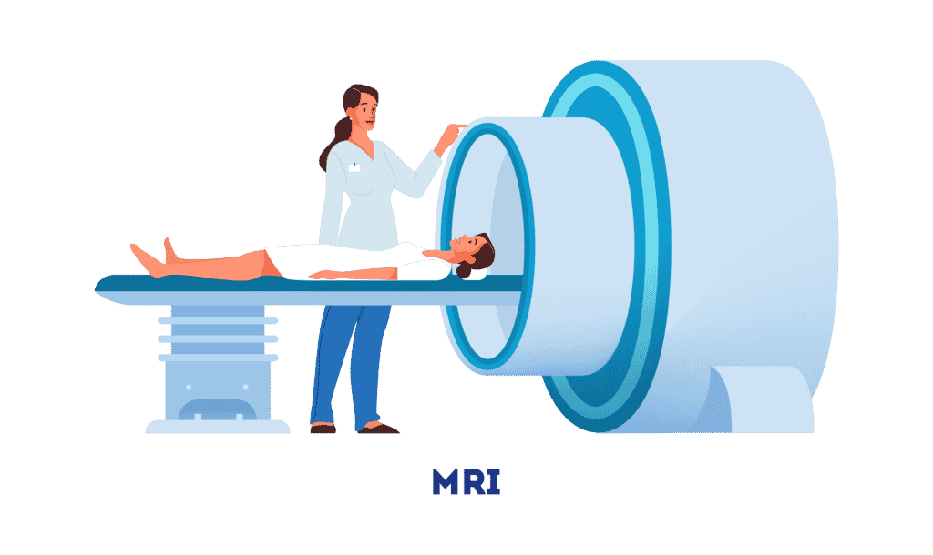
Các yếu tố ảnh hưởng đến an toàn lao động khi vận hành máy MRI
A. Điều kiện thời tiết ảnh hưởng như thế nào đến việc vận hành máy MRI
Trong môi trường vận hành máy MRI, các yếu tố thời tiết như độ ẩm, nhiệt độ và điều kiện môi trường ngoài có thể có tác động đến hiệu suất và độ ổn định của thiết bị.
Đặc biệt, độ ẩm cao có thể ảnh hưởng đến hệ thống làm mát của máy MRI. Nếu không kiểm soát được độ ẩm trong phòng chứa máy MRI, có thể gây ra sự cố hoặc giảm hiệu suất của máy.

Slide 22
Các yếu tố ảnh hưởng đến an toàn lao động khi vận hành máy MRI
B. Môi trường làm việc ảnh hưởng như thế nào đến việc vận hành máy MRI
Môi trường làm việc đóng vai trò quan trọng đối với việc vận hành máy MRI (hình ảnh từ trường điện từ). Đầu tiên, điều kiện sạch sẽ và không có bụi là yếu tố quan trọng.
Máy MRI nhạy cảm với bụi và các hạt nhỏ có thể ảnh hưởng đến chất lượng hình ảnh và hiệu suất của máy. Do đó, môi trường làm việc cần được duy trì sạch sẽ và có hệ thống thông gió tốt.

Slide 23
Các yếu tố ảnh hưởng đến an toàn lao động khi vận hành máy MRI
C. Tình trạng kỹ thuật của máy MRI ảnh hưởng như thế nào đến việc vận hành máy MRI
Chất lượng hình ảnh cao: Hình ảnh MRI rõ nét, chi tiết, giúp bác sĩ dễ dàng chẩn đoán các bệnh lý.
Hiệu quả chẩn đoán cao: Máy MRI có thể phát hiện ra những tổn thương nhỏ mà các phương pháp chẩn đoán hình ảnh khác không thể phát hiện được.
An toàn cho bệnh nhân: Máy MRI hoạt động với từ trường mạnh nhưng không gây hại cho cơ thể con người.

Slide 24
Các yếu tố ảnh hưởng đến an toàn lao động khi vận hành máy MRI
D. Kiến thức an toàn và kỹ năng của người lao động ảnh hưởng như thế nào đến việc vận hành máy MRI
Hiểu rõ các nguy cơ tiềm ẩn: Người lao động cần hiểu rõ các nguy cơ tiềm ẩn liên quan đến máy MRI, bao gồm nguy cơ do từ trường mạnh, sóng vô tuyến tần số cao và các chất tương phản.
Áp dụng các biện pháp phòng ngừa: Người lao động cần biết cách áp dụng các biện pháp phòng ngừa để giảm thiểu nguy cơ, ví dụ như mặc trang phục phù hợp, sử dụng các thiết bị bảo vệ cá nhân và tuân thủ các quy trình an toàn.

Slide 25
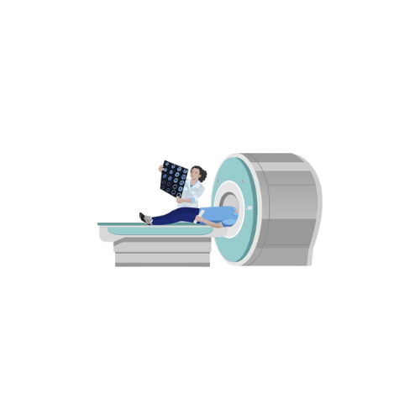
Đào tạo an toàn lao động về kỹ năng vận hành máy MRI an toàn
A. Tại sao người vận hành máy MRI cần phải được đào tạo an toàn lao động:
Nguy cơ từ trường: Tiếp xúc với từ trường mạnh trong thời gian dài có thể gây ra các tác hại cho sức khỏe như: chóng mặt, buồn nôn, rối loạn nhịp tim, thậm chí là bỏng.
Nguy cơ sóng vô tuyến: Sóng vô tuyến tần số cao có thể gây ra các tác hại cho sức khỏe như: nóng da, mỏi mắt, rối loạn hệ thần kinh.

Slide 26
Đào tạo an toàn lao động về kỹ năng vận hành máy MRI an toàn
B. Huấn luyện an toàn lao động vận hành máy MRI ở đâu?
An Toàn Nam Việt là trung tâm chuyên huấn luyện an toàn lao động uy tín và chất lượng ở Việt Nam hiện nay. Với các buổi huấn luyện an toàn lao động được diễn ra liên tục tại các xưởng sản xuất, nhà máy hoặc công trường xây dựng trên khắp cả nước (63 tỉnh thành tại Việt Nam).
Đảm bảo cho việc huấn luyện được hiệu quả, An Toàn Nam Việt chuẩn bị cẩn thận, tỉ mỉ từng tí một dù là nhỏ nhất. Từ việc chuẩn bị công cụ, dụng cụ, thiết bị giảng dạy đến giáo trình, tài liệu, âm thanh, ánh sáng.

Slide 27

Ý nghĩa của an toàn lao động trong việc vận hành máy MRI
A. Tầm quan trọng của việc duy trì an toàn lao động trong vận hành máy MRI
Máy MRI (Magnetic Resonance Imaging) là thiết bị y tế hiện đại sử dụng từ trường và sóng vô tuyến mạnh để tạo ra hình ảnh chi tiết của cơ thể con người.
Tuy nhiên, do sử dụng từ trường mạnh và các yếu tố nguy hiểm khác, việc đảm bảo an toàn lao động trong vận hành máy MRI là vô cùng quan trọng.

Slide 28
Ý nghĩa của an toàn lao động trong việc vận hành máy MRI
B. Biện pháp an toàn quan trọng cần nắm được trước khi vận hành máy MRI
Hoàn thành chương trình đào tạo vận hành máy MRI được công nhận và có chứng chỉ hợp lệ.
Nắm rõ các quy trình vận hành an toàn của từng loại máy MRI cụ thể.
Chỉ vận hành máy MRI khi có giấy phép hợp lệ.

Slide 29
Cảm ơn các bạn đã theo dõi
Mọi thắc mắc về bài giảng xin liên hệ với chúng tôi theo thông tin bên dưới:
CÔNG TY TNHH HUẤN LUYỆN AN TOÀN VÀ QUAN TRẮC MÔI TRƯỜNG NAM VIỆT (AN TOÀN NAM VIỆT)
Địa chỉ: Lầu 2, số 655 Đường Điện Biên Phủ, Phường 25, Quận Bình Thạnh, Thành phố Hồ Chí Minh, Việt Nam
Hotline 0908.111.791
Website https://antoannamviet.com/
Email: Lienhe@antoannamviet.com

